Slide 1
「学生スタートアップ向けピッチイベントの開催」に関するご支援
ご提案資料（初回お打ち合わせ）

Slide 2


お打ち合わせの目的
本日は、「学生スタートアップ向けピッチイベントの開催」に関してご提案をさせていただきます。
本日のお打ち合わせ
お打ち合わせ後
「学生スタートアップ向けピッチイベントの開催」に
向けて弊社から以下内容をお話しさせていただきます。
  弊社のプロフィール
  これまでの貴社ピッチイベントの振り返り
  次回開催に向けた進化余地
  進化①～③
  開催時の各種サポート内容
  開催に関する想定スケジュール案
上記を踏まえ、ご提案内容に関してディスカッションを
させてください。
本日のお打ち合わせ内容にご興味いただけた場合、
最終決定に向けた詳細協議日程を調整させてください。
1

Slide 3
弊社のプロフィール
私たちは、イベント開催をはじめ、スタートアップをさまざまな観点でご支援している企業です。
Company Name
CEO
SkyEdge株式会社
代表取締役 山田拓海
Established
Employees
2020年4月
85名（2024年6月現在）
Headquarters
Main Bank
東京都千代田区永田町1-1-1
三井住友銀行
Capital
Business Areas
500万円
スタートアップの包括的支援（含、イベント開催 など）
2

Slide 4
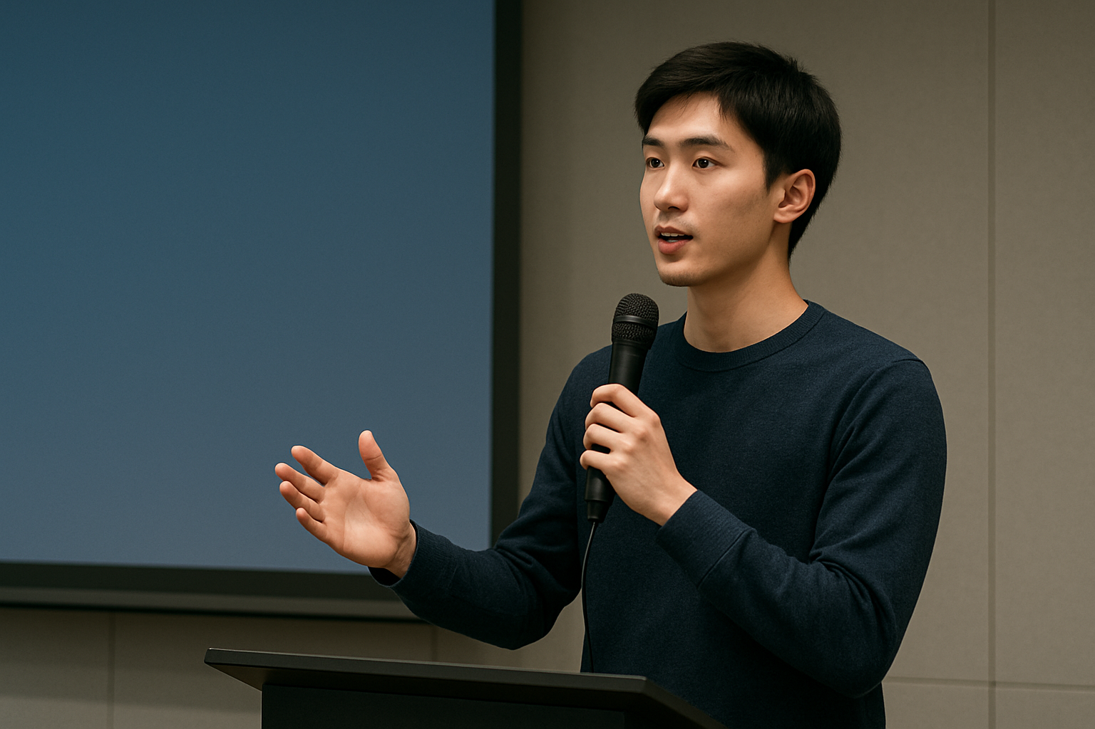

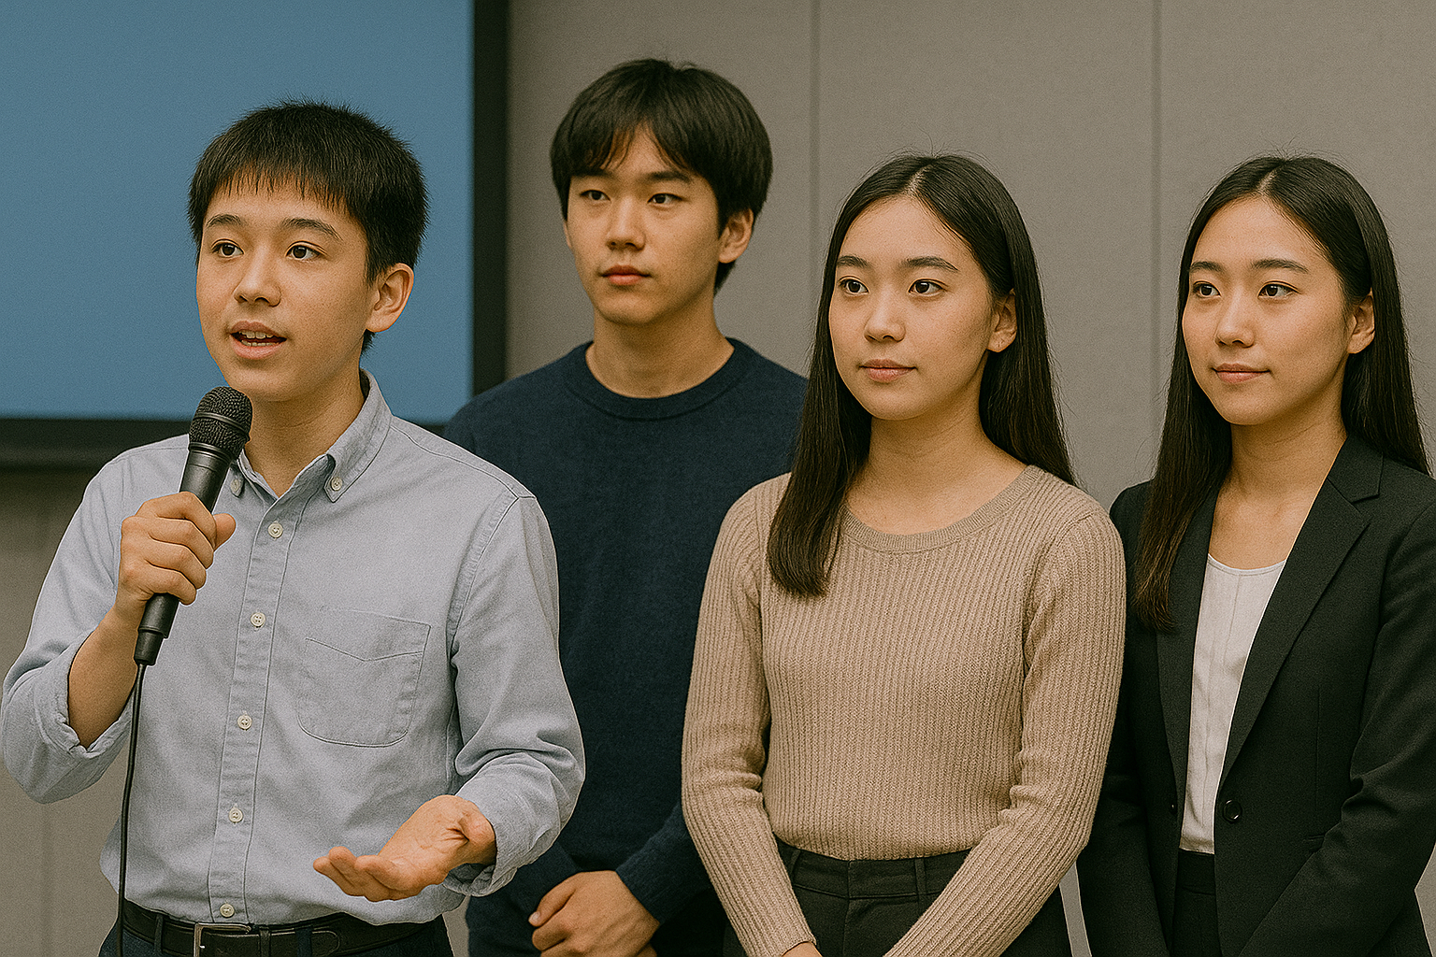
これまでの貴社ピッチイベントの振り返り
2021年から毎年ピッチイベントを開催されており、その都度に対象範囲を拡大して進化を遂げておられます。
ONE Pitch 2021
ONE Pitch 2022
ONE Pitch 2023
学生起業家の挑戦を後押しする
目的でスタートした記念すべき
初開催イベント
全国から有望学生スタートアップが
集まり、多様な事業領域で
熱い競演を展開
実践的な資金調達や事業連携を
視野に入れた、次世代起業家
育成の場として進化
弊社は日本全国の学生スタートアップ向けピッチイベントを把握しておりますが、貴社はトップクラスの品質であると断言できます
3

Slide 5
次回開催に向けた進化余地
①より多くの学生に参加していただくこと、②イベントに参加した学生の学習機会を最大化すること、
③イベントの開催効果を可視化すること、の3観点においてさらなる進化が可能であると考えます。
01
02
03
学生の集客
学習機会の最大化
開催効果の可視化
これまで100件以上の応募があり、
全国の高校生・大学生が参加しました。
例えば、集客方法の洗い出し・評価を
行って集客することで、より多くの学生に
参加いただけないでしょうか？
これまでのピッチイベントでも、学生は
事業内容の検討・発表を通して学びを
得ています。
例えば、参加者全員により一層手厚い
フィードバックを与えることで学習機会を
最大化できないでしょうか？
これまでのピッチイベントでも、開催結果の
振り返りに取り組んでこられたと思います。
例えば、応募数や参加者の意見・行動、
開催に要した費用などを網羅的に分析
することで、開催効果を科学できない
でしょうか？
4

Slide 6

対象：全国の高校生
OPEN my Mind
ONE Pitch for High School
2024

Slide 7
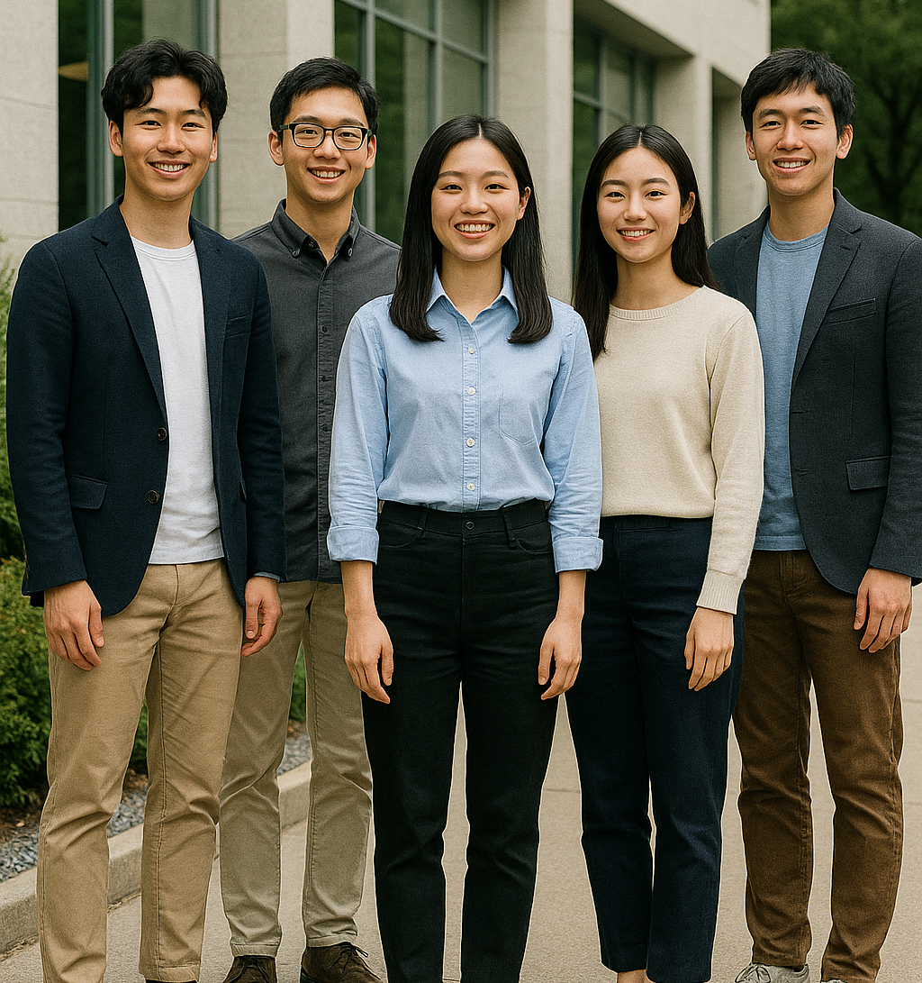
対象：全国の大学生
TOURYUUMON
ONE Pitch for University
2024

Slide 8
進化 貴社ピッチイベントには、日本全国から優秀な学生が集う
1
全国規模のピッチイベントを開催することで、貴社のブランド向上や採用者の増加が見込まれます。
全国規模の大学生向けイベント開催
東京大学・京都大学・早稲田大学・慶應義塾大学など、日本の名立たる大学の学生を貴社に集結させます。
新卒入社数の増加＆社員への刺激
大学生の採用者が増加することに加え、
優秀な学生との交流は貴社若手社員
にとっても良い刺激となります。
貴社のブランド向上
貴社の名前が日本中に広がり、
各種取材の効果も相まって、貴社の
ブランドが全国区になっていきます。
7

Slide 9



進化 貴社のピッチイベントは日本一手厚い
2
事業評価のプロが在籍する弊社にて、応募書類すべてに対して丁寧なフィードバックを行うことで、
学生たちの学びの機会を最大化します。
事業案の検討
評価の流れ
弊社
（フィードバック作成）
貴社
（確認・修正）
応募者
（学習）
書類作成・応募
書類選考の結果発表
評価内容（イメージ）
サンプル
追加
全体的に非常によく整理された事業案でした。
特に優れていた点は、学内および学外で想定顧客にヒアリングを行い、一定のニーズ
があることを確認できていた点です。これにより、現実感のあるビジネスとして捉える
ことができました。
さらなる改善のポイントとしては、いきなり全国展開に向けてすべての経営資源を
投下するのではなく、段階的に取り組んでいくのが良いと感じました。例えば、
ステップ1では県内のみで着手して成功事例を創出し、ステップ2では成功事例を
県内の他地域に横展開し、ステップ3で当初の目標である全国展開を行うなどです。
また・・・（A4用紙1枚ほどのフィードバックを想定）
応募者全員へのフィードバック
プレゼンテーション
プレゼン者全員へのフィードバック
8

Slide 10
進化 徹底的に効果検証・改善提案を行う
3
「開催して終わり」ではなく、開催後には分析レポートを作成することで、次回以降の開催に繋げていきます。
ピッチイベントの分析レポート内容
イベントの開催効果を、定量化にこだわって徹底分析
「効果はよく分からないけど、良いイベントだったよね」から脱却
参加者・事務局内でアンケートを実施し、定性コメントも分析
次回開催に向けて良かった点をさらに伸ばし、課題も特定・解消
イベントの開催効果
イベントのメリット
高校生の参加者数
Q. あなたは本ピッチイベントを友人に勧める可能性はどれくらいですか？
×
0点 1点 2点 3点 4点 5点 6点 7点 8点 9点 10点
参加による金銭的貢献
＋
批判者
中立者
推奨者
-
全国の大学生の参加者数
×
参加による金銭的貢献
Q. 上記のような点数を付けた理由は何ですか？
イベントのデメリット
人件費
（自由記述式）
＋
回答者を批判者・中立者・推奨者に分け、定性コメント
を踏まえて推奨者を増やし（良かった点を伸ばし）、
批判者を減らす（課題を特定・解消する）ことで、
より良いピッチイベントに仕上げていくことができます。
これはNPS（Net Promoter Score）という考え方で、
弊社メンバーには売上1兆円超企業に対して導入
サポートを行った実績があります。
広告費
＋
備品費
＋
賞金
＋
業務委託費
批判者
中立者
推奨者
弊社が上記内容を分析レポートとして取りまとめ、常に進化するイベントにするための足掛かりを作ります
9

Slide 11






開催時の各種サポート内容
これまで述べた大きな「進化」以外にも、ピッチイベント成功に向けて弊社がサポートさせていただきます。
集客支援
専用ホームページを作成
新入生向けワークショップの開催
多くの参加者を獲得できるように
集客の支援を行います
専用ホームページを作成して
ピッチイベントを盛り上げます
入学して間もない1年生を主な対象とし、
事業案の作成方法を伝えます
ロジカルシンキング/資料作成研修の実施
事務局作成資料のブラッシュアップ
業務の代替
事業案の作成に必須となる
スキルを向上させます
募集要項・応募書類・評価シートなど
事務局が作成する資料を改善します
説明会・書類選考・司会・撮影・進捗管理など
弊社で対応可能な業務を代替します
10

Slide 12
開催に関する想定スケジュール案
「ONE Pitch for High School 2024」は9月、「ONE Pitch for University 2024」は10月に開催する想定です。
3月
4月
5月
6月
9月
10月
1w
2w
3w
4w
1w
2w
3w
4w
1w
2w
3w
4w
1w
2w
3w
4w
1w
2w
3w
4w
1w
2w
3w
4w
共通
イベントの提案・方向性合意・契約
次ページに詳細記載
企画内容の具体化
ONE Pitch for High School
企画内容に基づく準備（書類作成 など）
応募期間
フィードバック作成
ONE Pitch
for High School
2024
書類選考結果の発表
本選の準備
本選の開催
アンケート回収・分析レポートの作成
ONE Pitch for University
企画内容に基づく準備（書類作成 など）
応募期間
フィードバック作成
ONE Pitch
for University
2024
書類選考結果の発表
本選・発表会の準備
本選・発表会の開催
アンケート回収・分析レポートの作成
11

Slide 13
参考： 「企画内容の具体化」の論点
例えば「企画内容の具体化」においては、週次ミーティングを通して以下論点について検討していきます。
どのような
イベントにすべきか？
イベント開催の目的は何にすべきか？
まずは出発点として、イベント開催の目的をしっかりと定義します。
さまざまな目的が考えられますが、この目的を言語化しておかなければこの後の検討で
「結局何がしたかったんだっけ？」の状態になってしまいます。
目的から逆算すると、
どのような開催テーマにすべきか？
目的が決まったら、そこから開催テーマ（コンセプト）に落とし込んでいきます。
今回の場合ですと、「前回開催のテーマから変更すべきか、その理由は何か？」という観点で考えるのが
良いです。
目的から逆算すると、応募対象者は
誰にすべきであり、どのように募集するか？
次に決めるべきは、誰に参加してほしいか、どのように募集するかという点です。
応募対象者をしっかりと決めておかなければテーマに合致しない応募者に負担を強いたり、
運営側も応募者からの事業アイデアを審査する手間を負ったりしてしまいます。
目的から逆算すると、特典は何にすべき
であり、どのような方法で調達するか？
参加者を獲得することが非常に難しくなるので、原則は特典を用意すべきでしょう。
これまでの特典は賞金などでしたが、それからどのように変化させるのか/変化させないのかを考えます。
どのようなプロセスで、いつまでに
応募者を絞り込んでいくべきか？
おそらく、参加者募集、書類審査、最終審査（会場でのプレゼン選考）で段階的に絞り込んでいくことに
なりますが、日程と合わせて絞り込みプロセスを決定します。
その際は、書類選考の不合格者に対するフィードバック有無なども含めて検討します。
事業をどのような基準・書類で評価するか？
前回同様の評価基準を設定すべきか、どのような書類で評価するかを検討します。
一般的な評価基準の例としては、①ターゲットのペインポイントを解消できているか、②市場規模は十分
見込めるか、③競合優位性はあるか、④マネタイズ可能か、⑤将来性はあるか、などが挙げられます。
ピッチイベント運営は、
誰がどのように進めていくべきか？
「運営の担当者は誰で、どれくらいの工数を、どれくらいの期間割くことになるのか」、「上位職への報告の
サイクルはどうすべきか」、「関係者・業務委託先とのコミュニケーションはどのように行うか」など、円滑に
イベントを開催するための運営方法をしっかりと検討します。
上記に必要な書類・備品・手続きは何で
あり、それを誰がどのように準備するか？
上記に取り組むうえで必要な事項を洗い出し、役割分担やスケジュールまで落とし込みます。
次フェーズの「企画内容に基づく準備」では、洗い出した事項に対して優先順位を明確にしながら対応して
いきます。
12

Slide 14
フリーディスカッション
提案全体を通しての感想など、気になるポイントをお話しさせてください。
1
ご提案内容全体を通して、率直にどのような印象を抱かれたでしょうか？
2
貴社の予算を踏まえると費用感は許容範囲内でしょうか？
3
弊社支援内容のうち、魅力に感じたポイント/不要だと感じたポイントはどこでしょうか？
4
スケジュールは遅すぎる/早すぎるということはないでしょうか？
5
これまで同様、ピッチイベントは開催する想定でしょうか？
FREE
ＤＩＳＣＵＳＳＩＯＮ
6
高校生は募集対象に含めますでしょうか？
7
開催の効果検証という観点では、ピッチイベント開催後にはどのような分析を行ってきたでしょうか？
8
ピッチイベント特典は融資・賞金提供のどちらをお考えでしょうか？
9
支援させていただける場合、お打ち合わせは対面またはリモート会議のどちらがよいでしょうか？
10
正式なお見積り・スケジュールを提示させていただくための日程調整をさせていただいてもよろしいでしょうか？
13

Slide 15
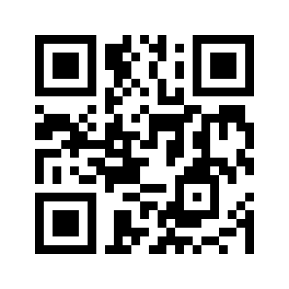
さあ、ワクワクのトビラをひらこう
本資料は、当社が作成したものであり、記載内容は信頼できると判断した情報に基づいておりますが、その正確性・完全性を保証するものではありません。
本資料に含まれる将来予測・見通し等は、作成時点における当社の判断に基づくものであり、実際の内容とは異なる可能性があります。
本資料の全部または一部を、当社の書面による承諾なく、転載・複製・配布・転送することを禁止します。
本資料に記載された内容は、予告なく変更されることがありますので、予めご了承ください。

